Slide 1
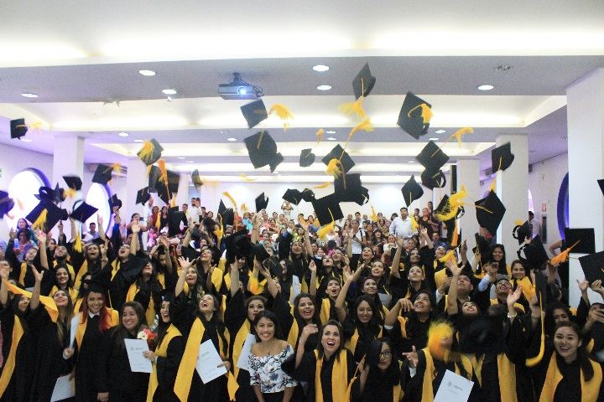
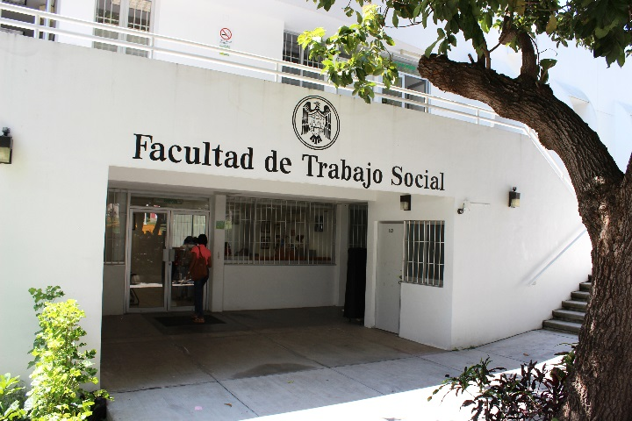
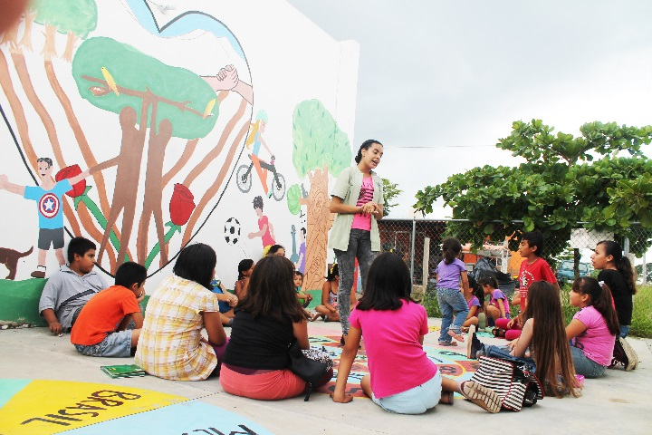
Informe de Labores
2016
Facultad de Trabajo Social

Slide 2
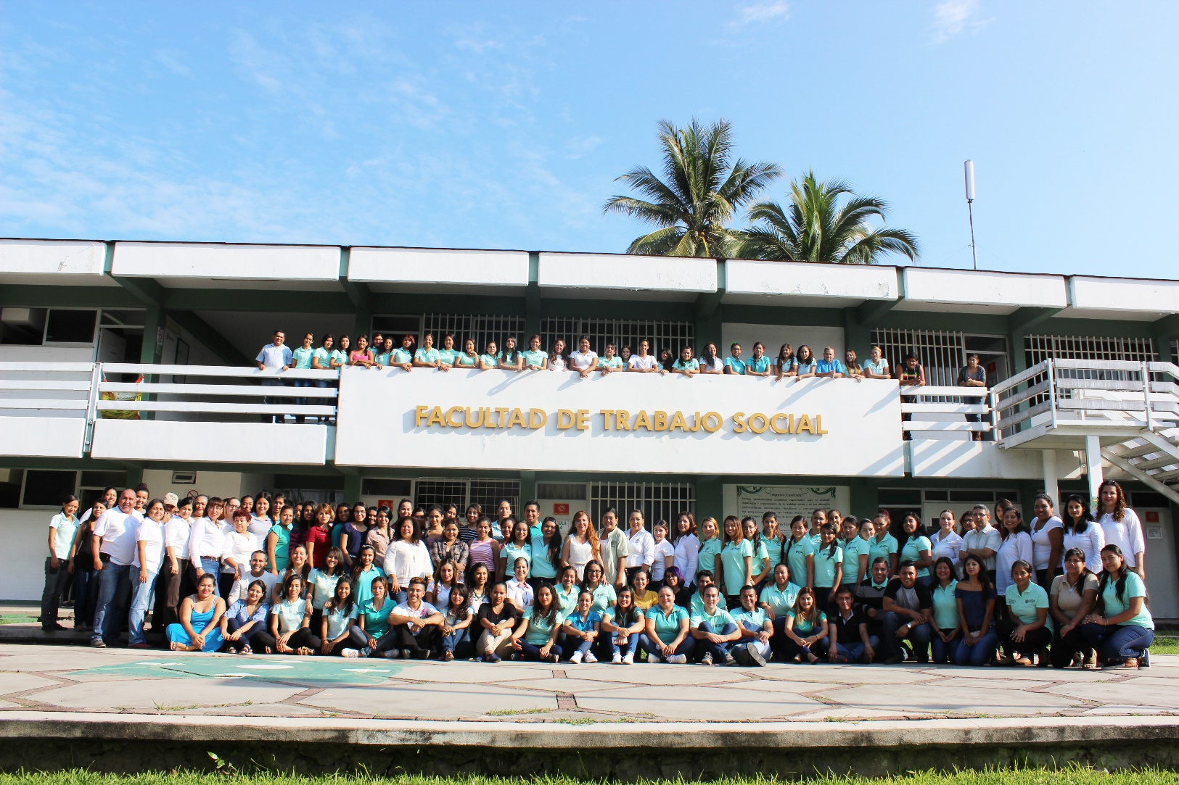

Slide 3
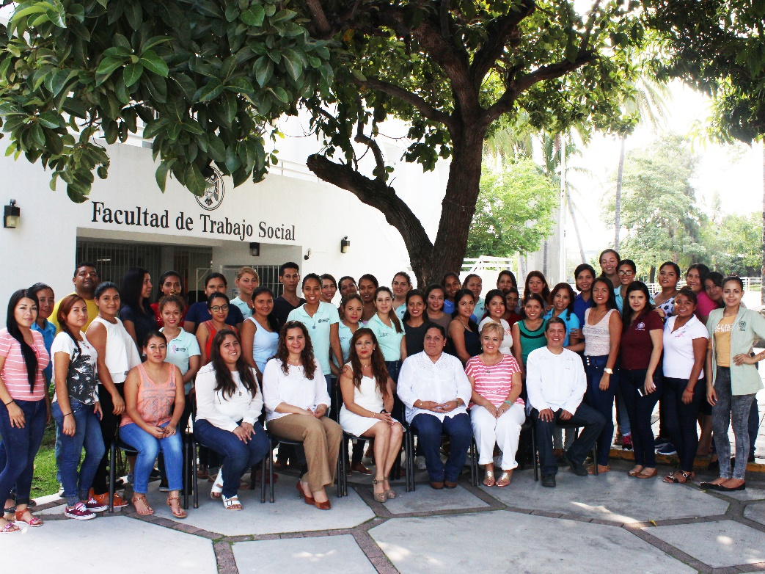
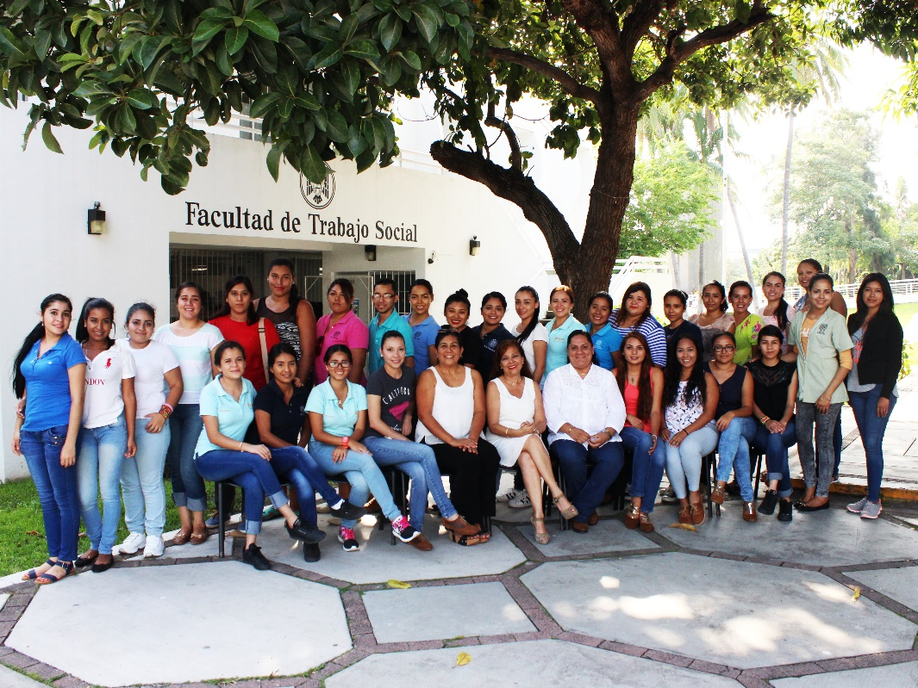

Slide 4
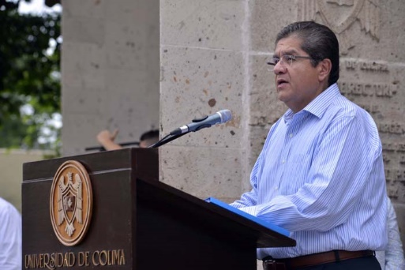
M.A. José Eduardo Hernández Nava
Rector

Slide 5
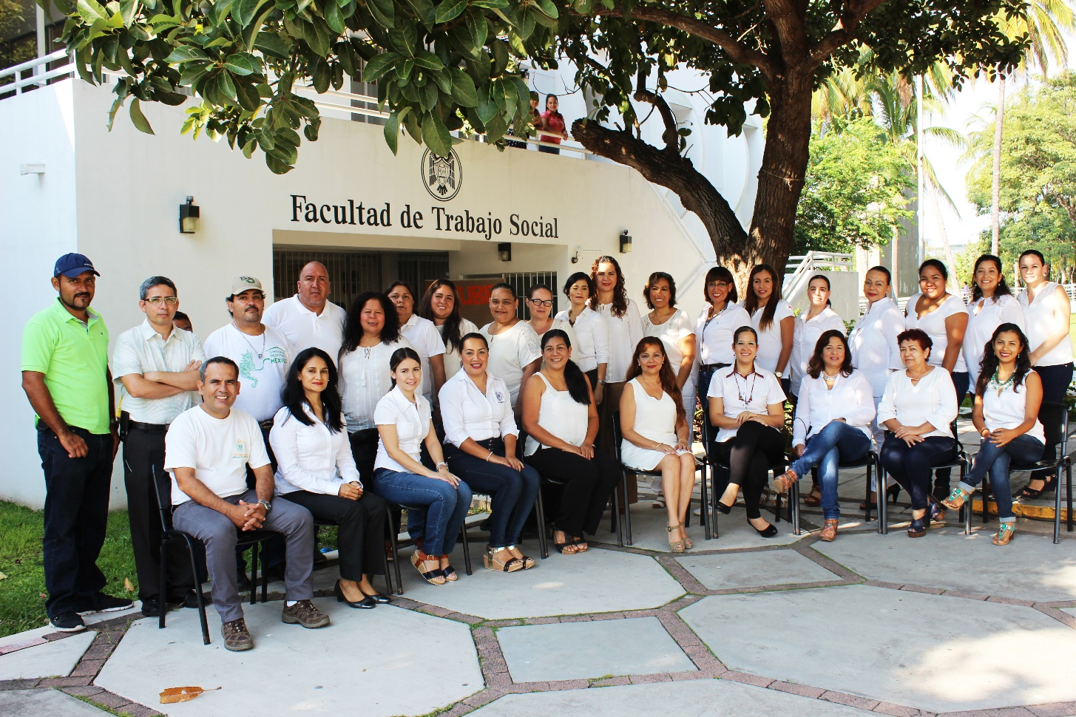
Personal de la Facultad

Slide 6
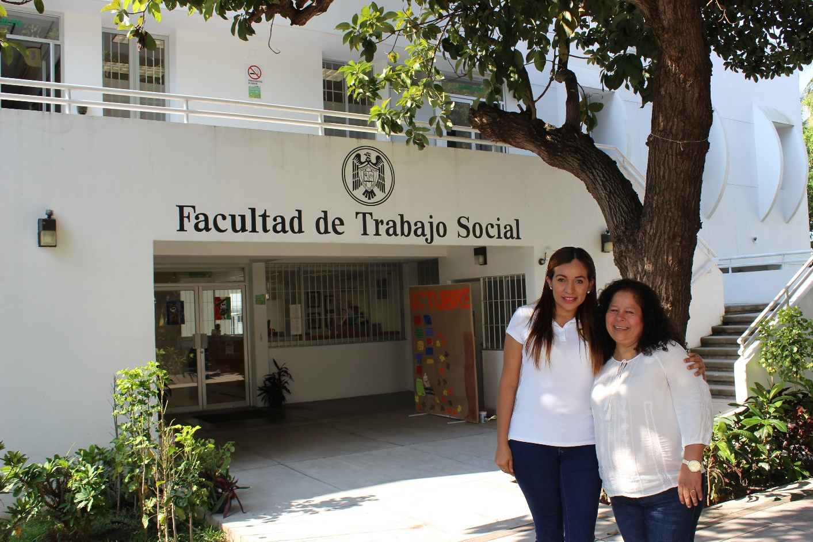
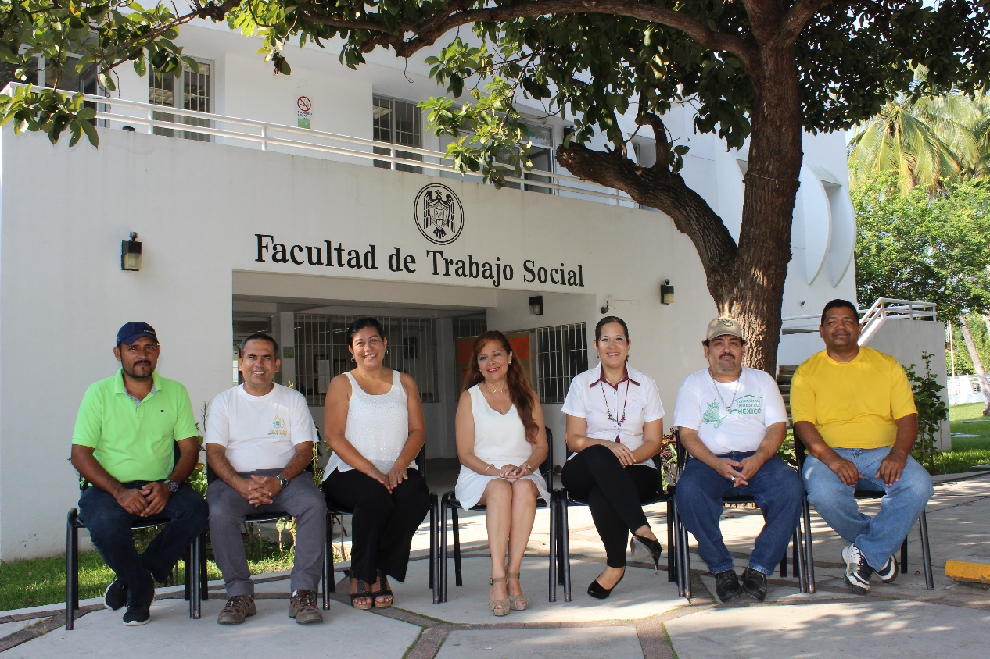
Personal Secretarial y Servicios Generales

Slide 7
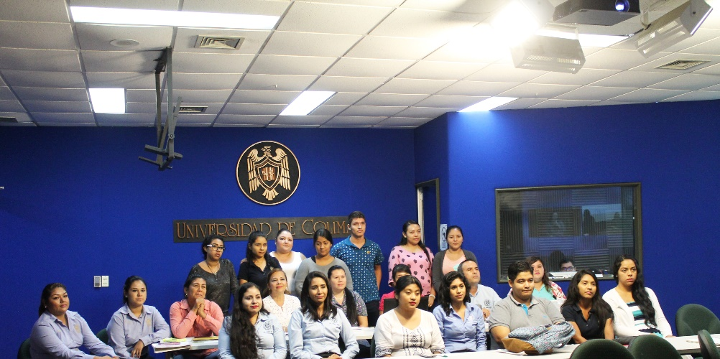
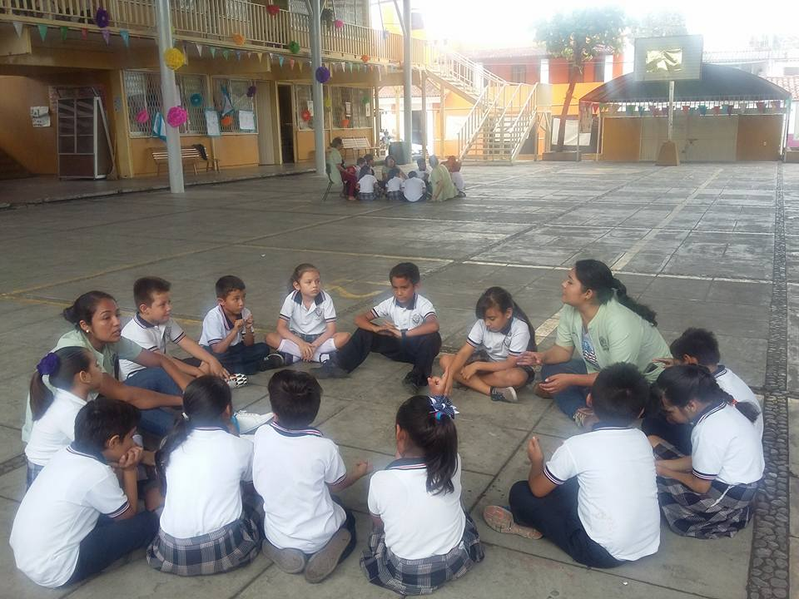
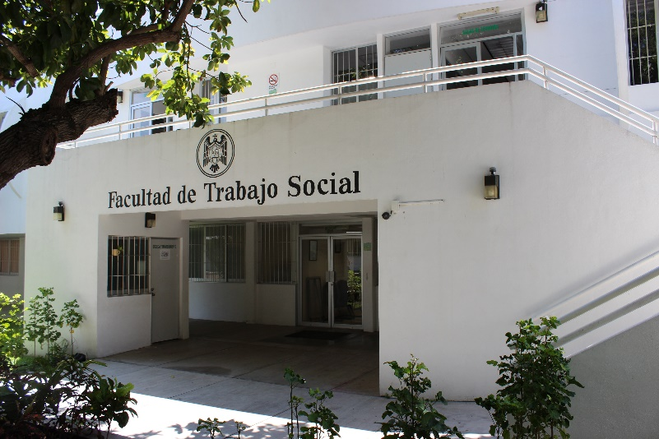
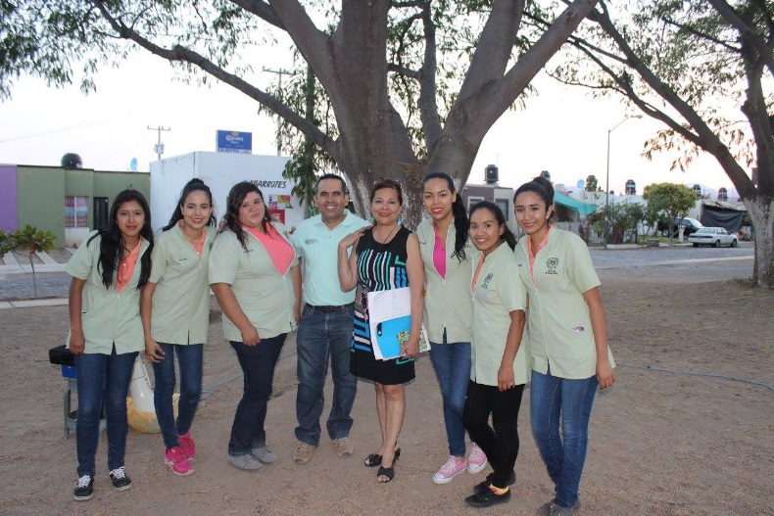
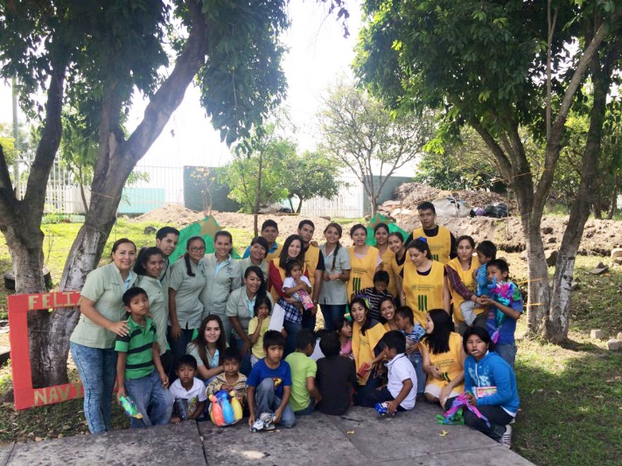
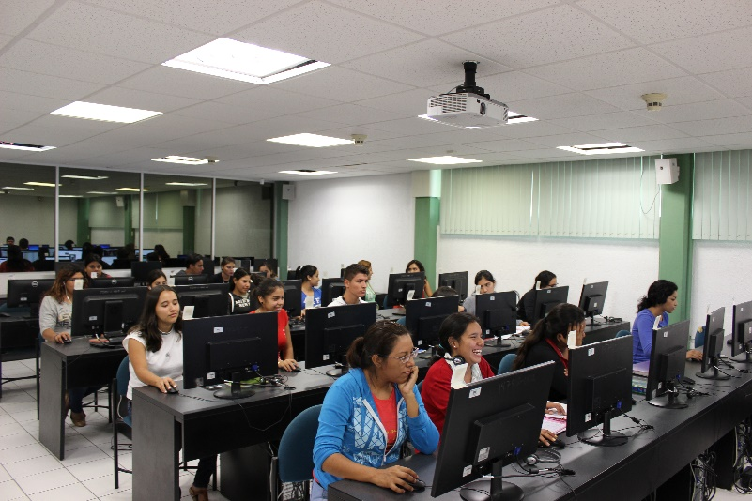
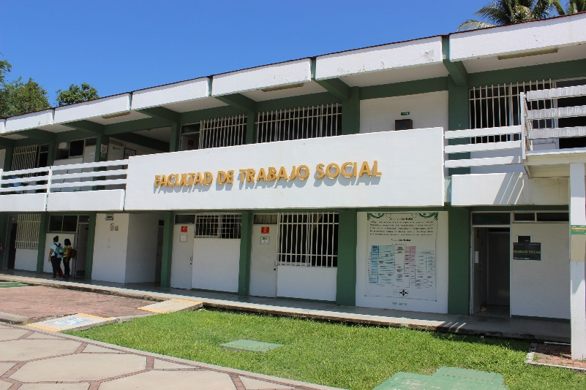
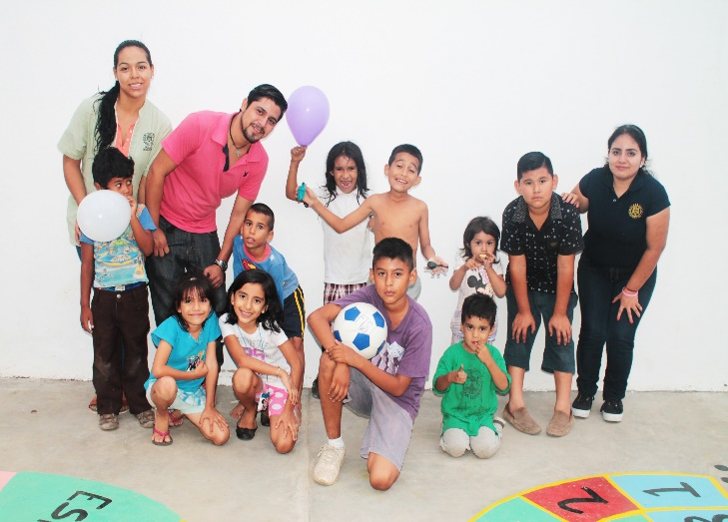
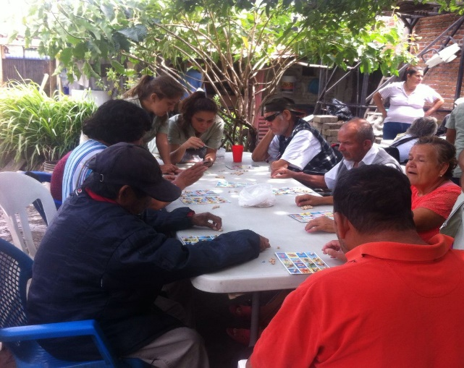
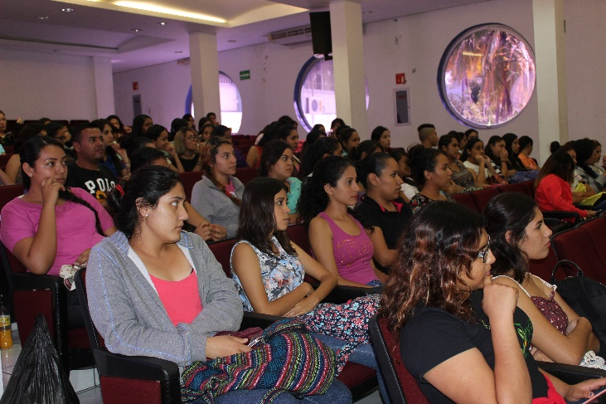
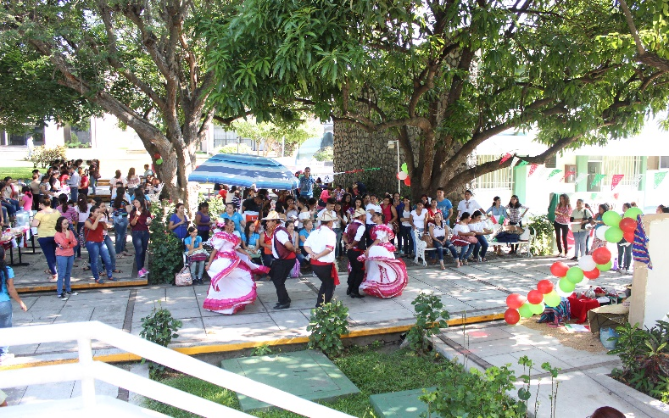
Presentación

Slide 8
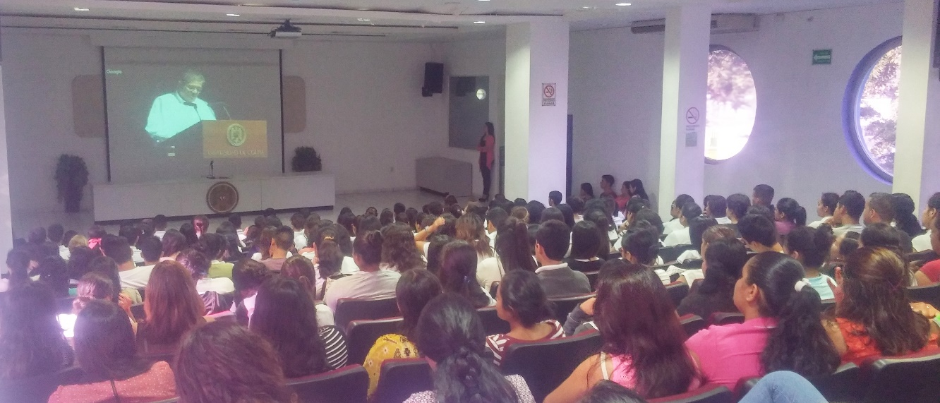
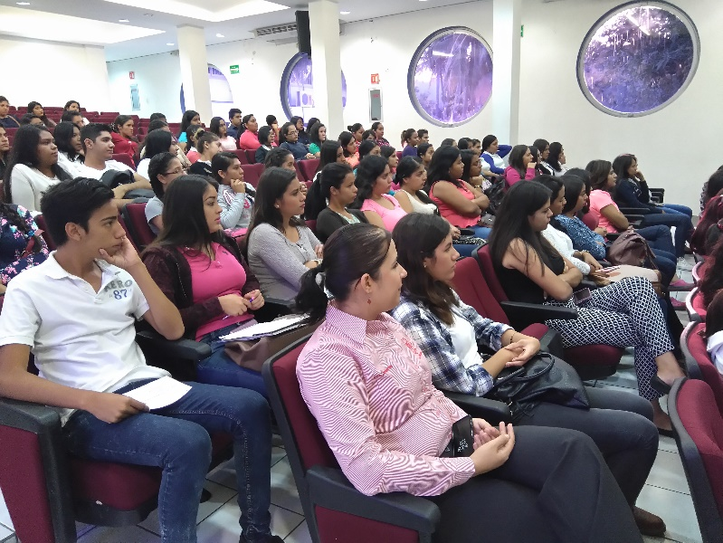
Formación Académica de Calidad
Proceso de admisión (Licenciatura)

Slide 9
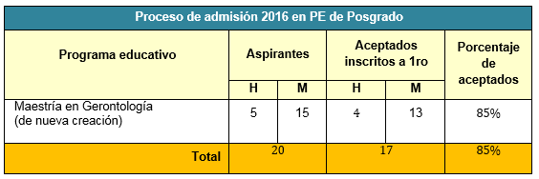
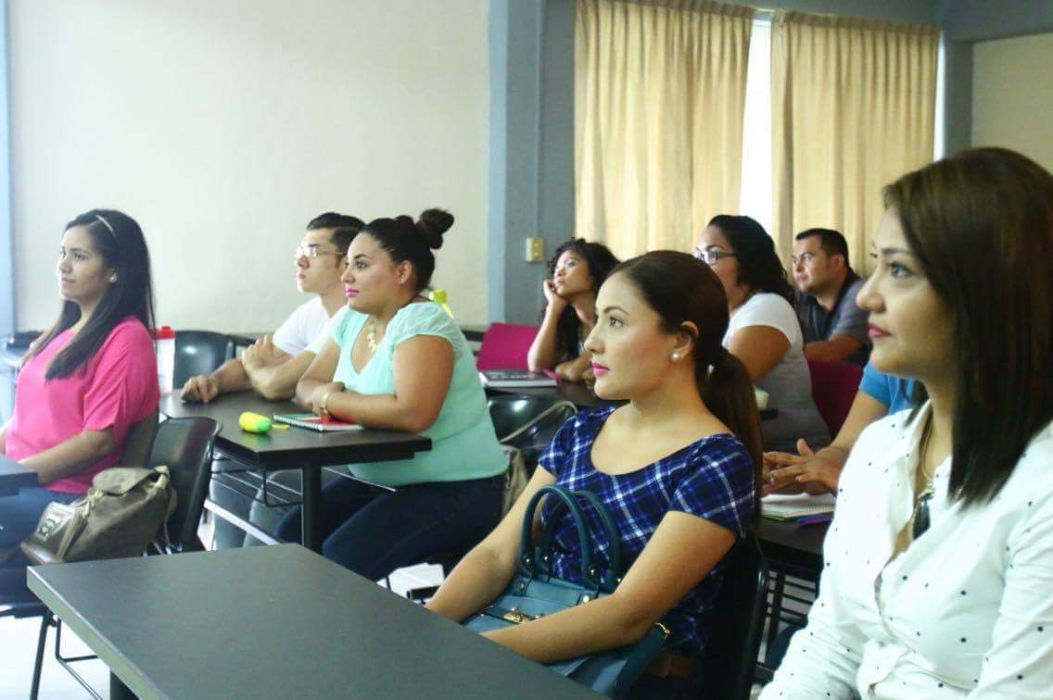
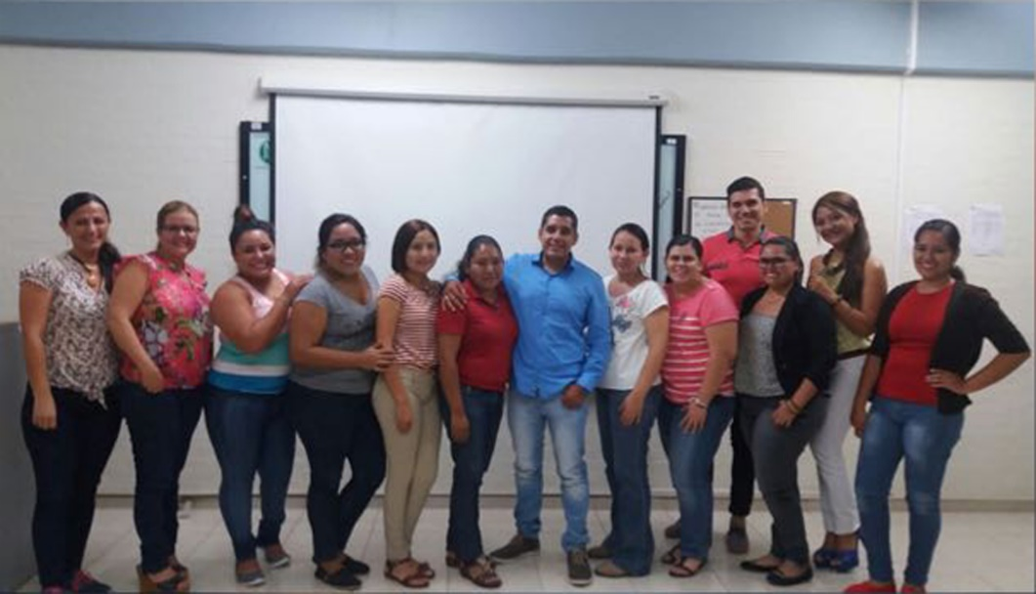
Proceso de admisión (Posgrado)

Slide 10
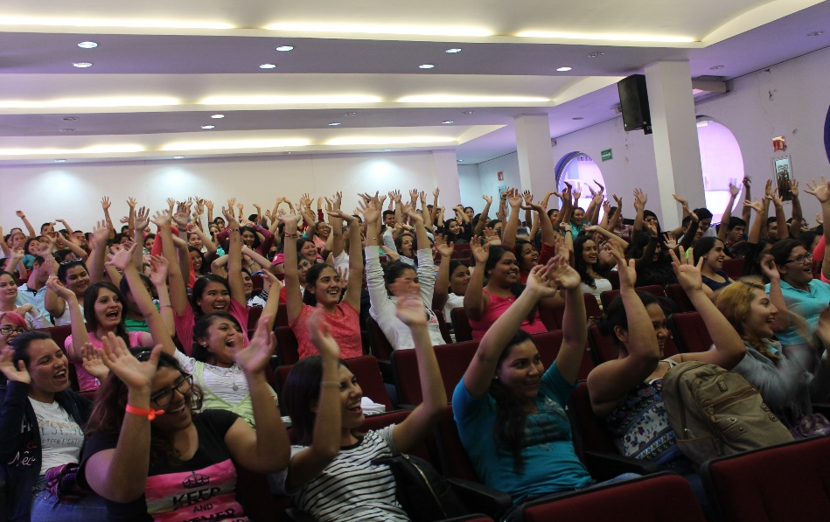
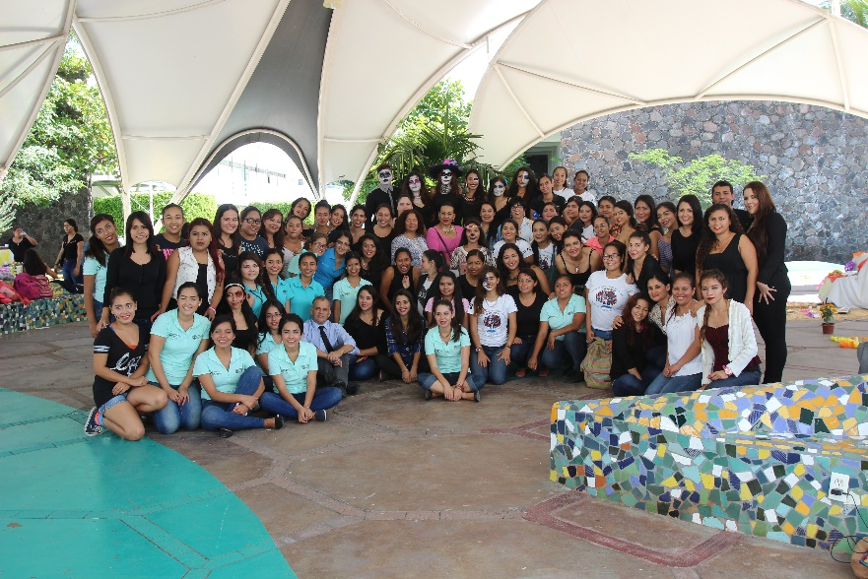
Evolución de la matrícula escolar por PE

Slide 11
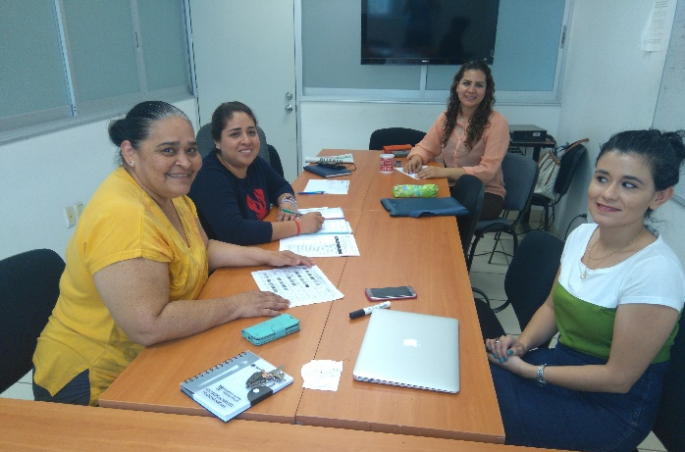
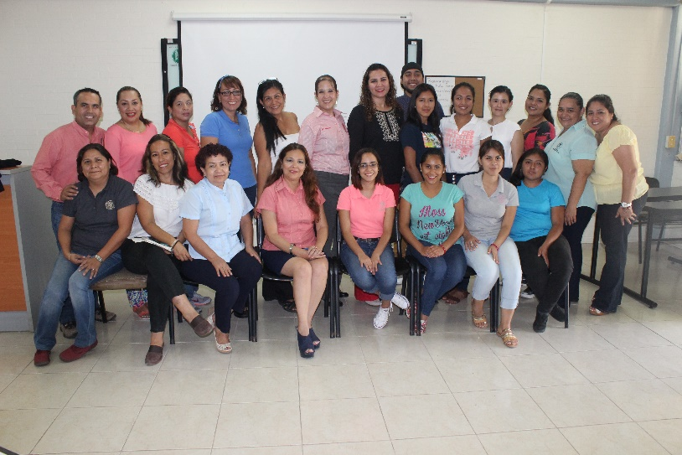
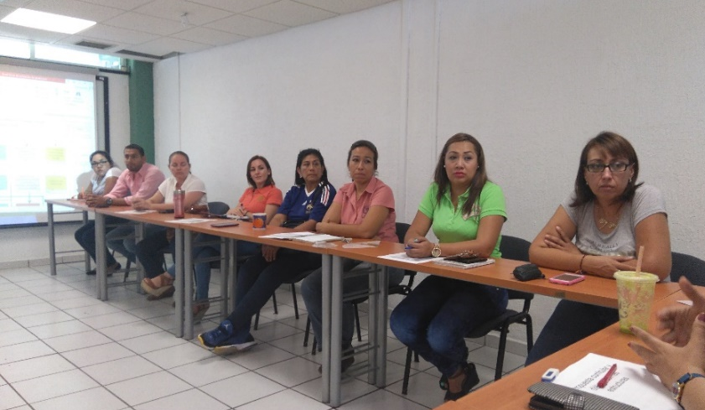
Alineación del Plan de Estudios al MODELO UCOL
Modificación del Programa Educativo de Licenciatura en Trabajo Social
agosto 2016 T503
Integración de un Comité y participación del personal docente.
Plan vigente desde el 2003.
Asesoría de la Dirección General de Educación Superior.
Basado en el MODELO UCOL.
Aprobación por el Consejo Técnico.

Slide 12
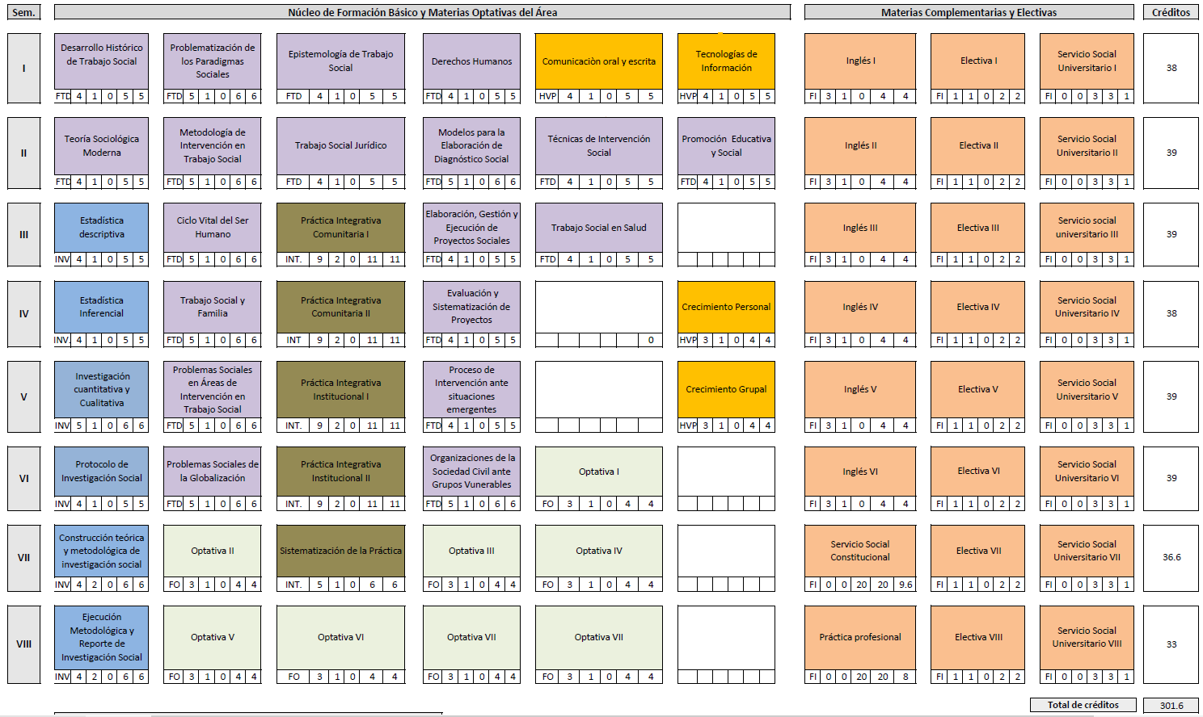

Slide 13
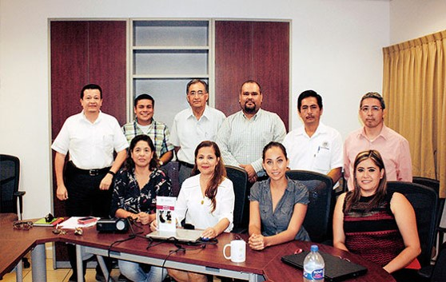
Creación del Programa Educativo de la Maestría en Gerontología
Objetivo: Formar Maestros en Gerontología, capaces de analizar explicar y comprender las necesidades de los Adultos mayores en términos de sus problemáticas y potencialidades diferenciando el envejecimiento normal y patológico.
Comité Interdisciplinario.
Coordinado por nuestra Facultad.
Alumnado de áreas Sociales, Humanidades, salud y otras.

Slide 14
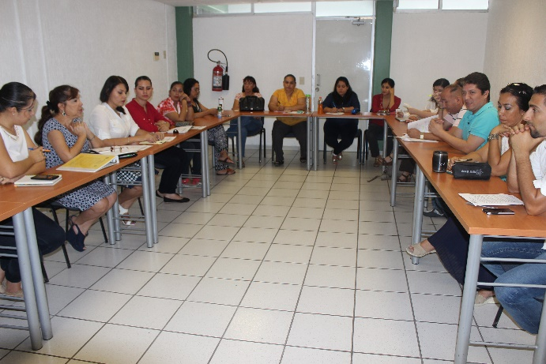
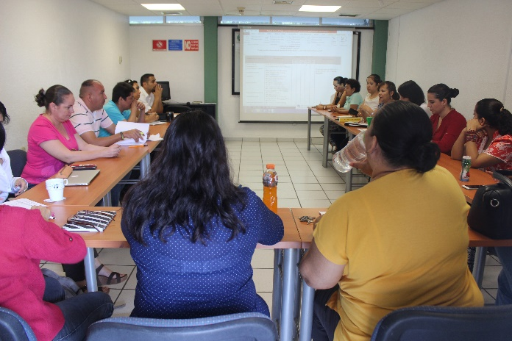
Evaluación externa de los PE
2005 Acreditación
2010 Re acreditación del PE de LTS.
2016 Se culmina el informe de autoevaluación para el organismo Evaluador Asociación para la Acreditación y Certificación en Ciencias Sociales A.C. ACCECISO.

Slide 15
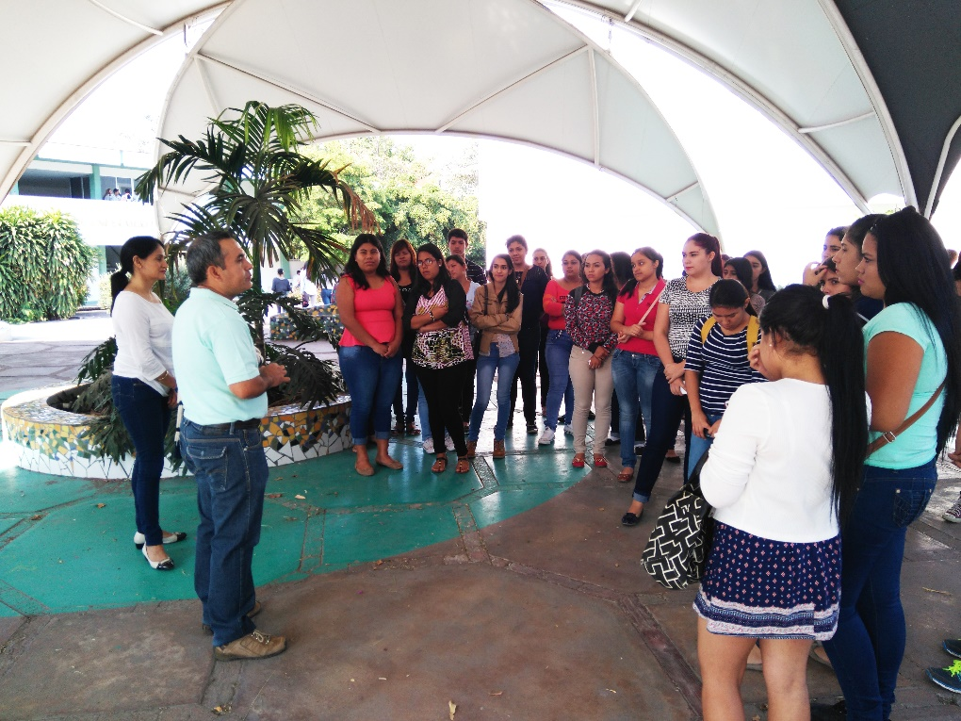
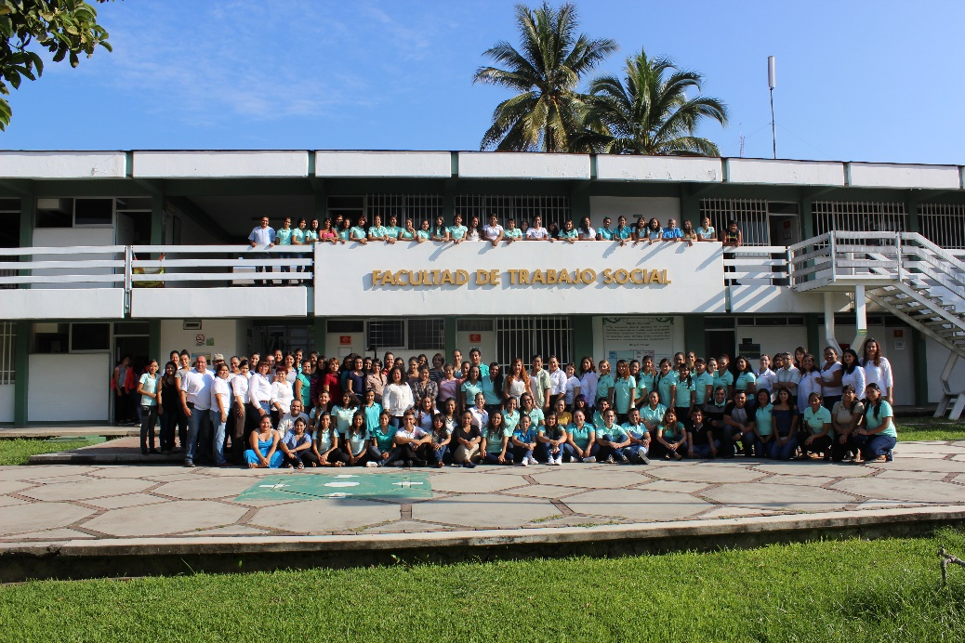
Evolución de indicadores de procesos y resultados académicos

Slide 16
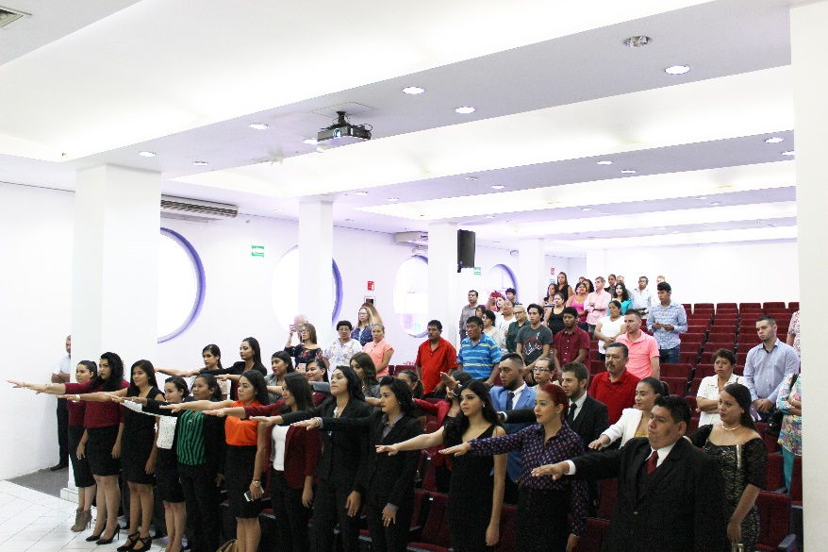
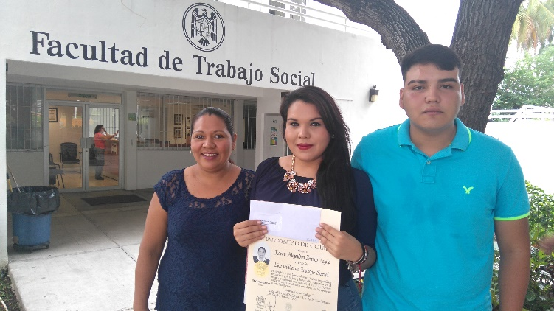
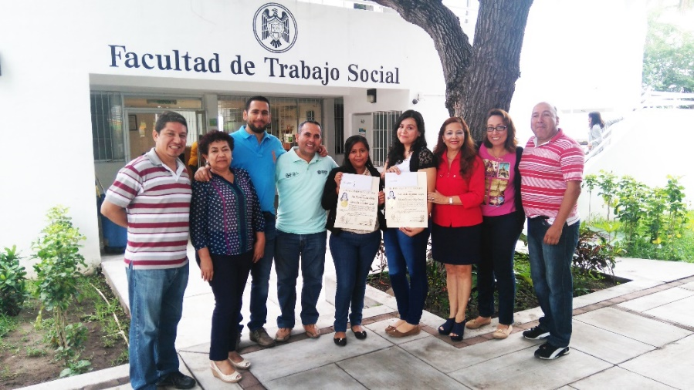

Slide 17
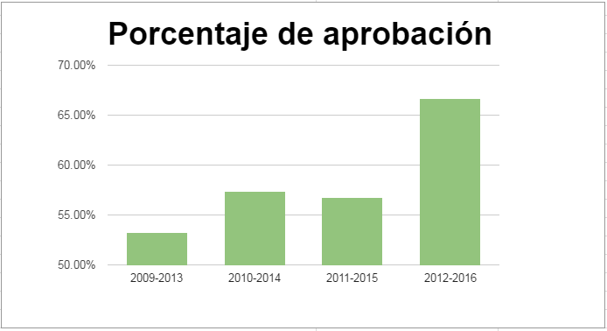
En los últimos años se ha incrementado la tasa de aprobación del Examen General de Egreso de la Licenciatura EGEL.
Comparando 2013 con 2016 se observa un incremento del 13.4%
52
43
46
41

Slide 18
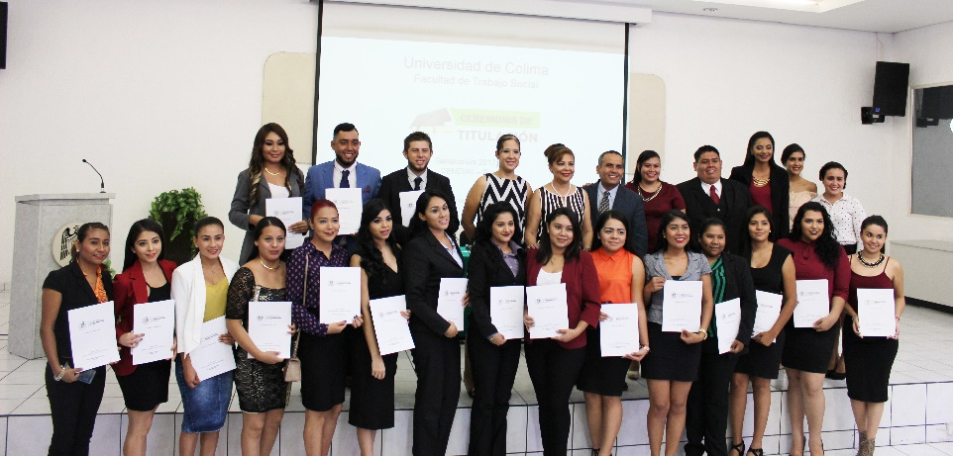
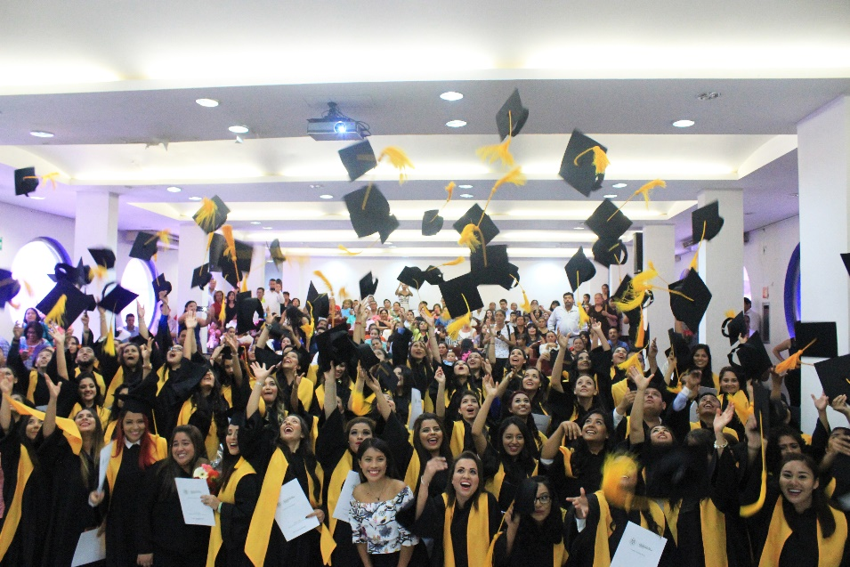

Slide 19
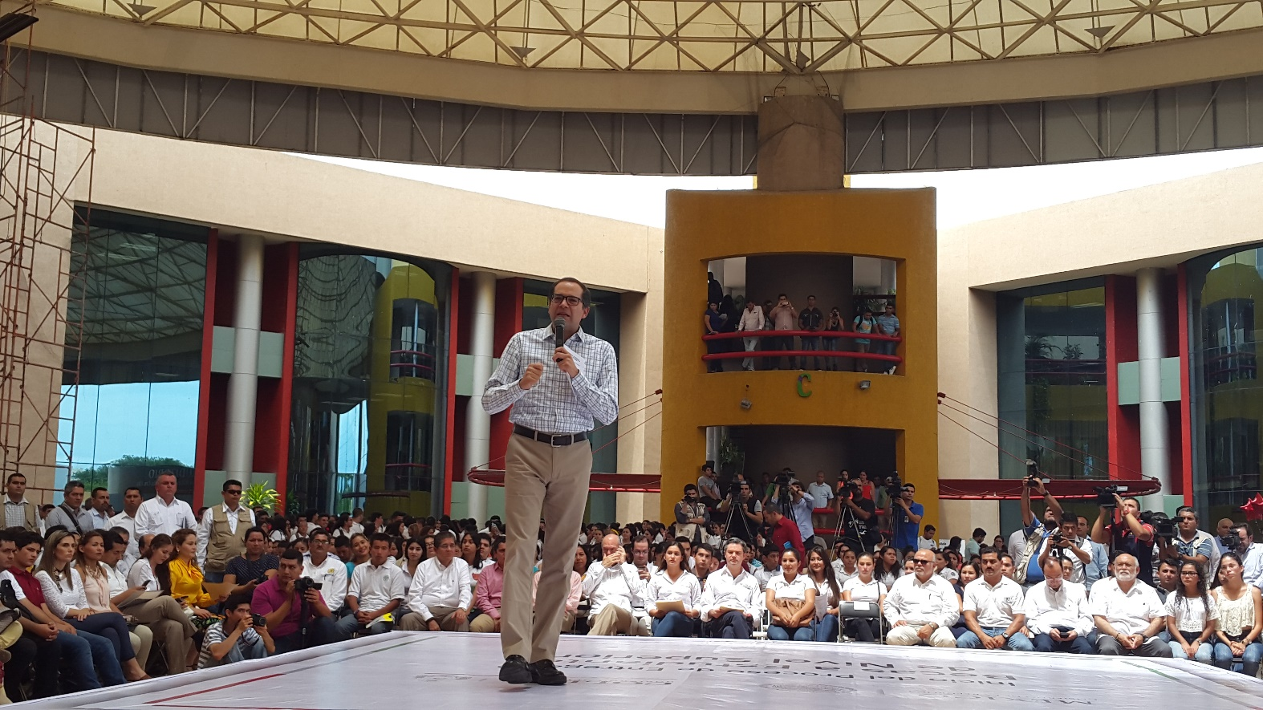
Atención a estudiantes
Becas otorgadas a estudiantes de Licenciatura
Beca | No. de Becados
Coca Cola | 13
Excelencia | 4
Tasa 0 (Clausula 100) | 13
Madres Jefas de Familia | 2
Manutención | 150
Apoya tu transporte | 14
Fundación UCOL(beca de inscripción) | 2
Total | 198
El 55.61% de los estudiantes
reciben apoyo económico

Slide 20
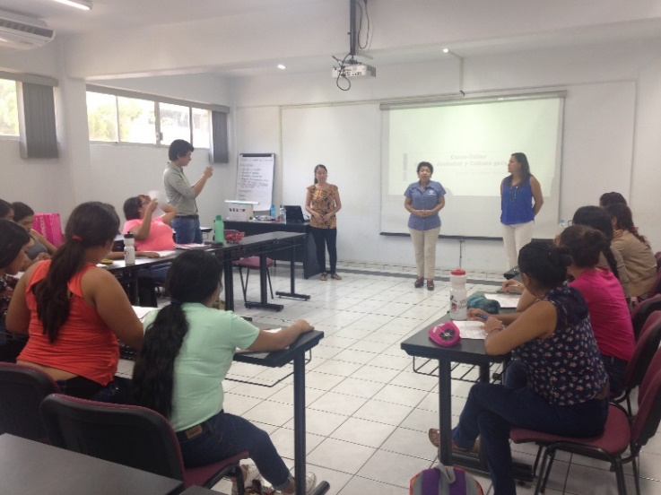
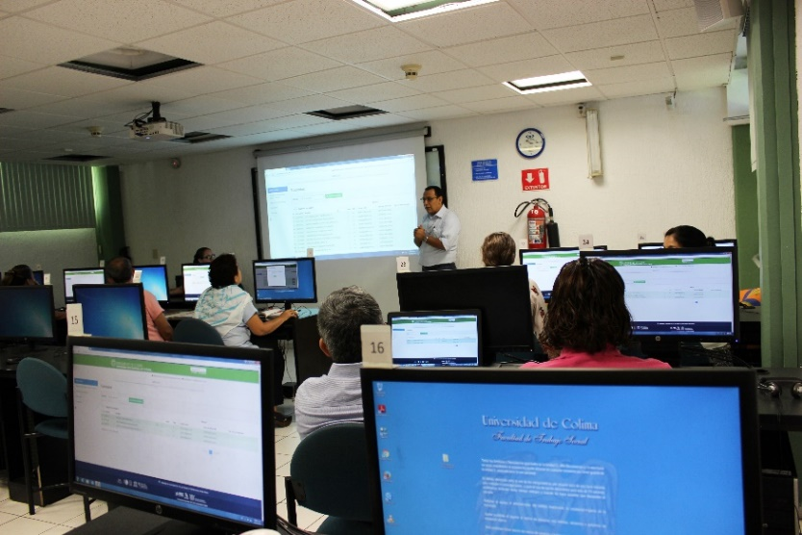
Tutoría

Slide 21
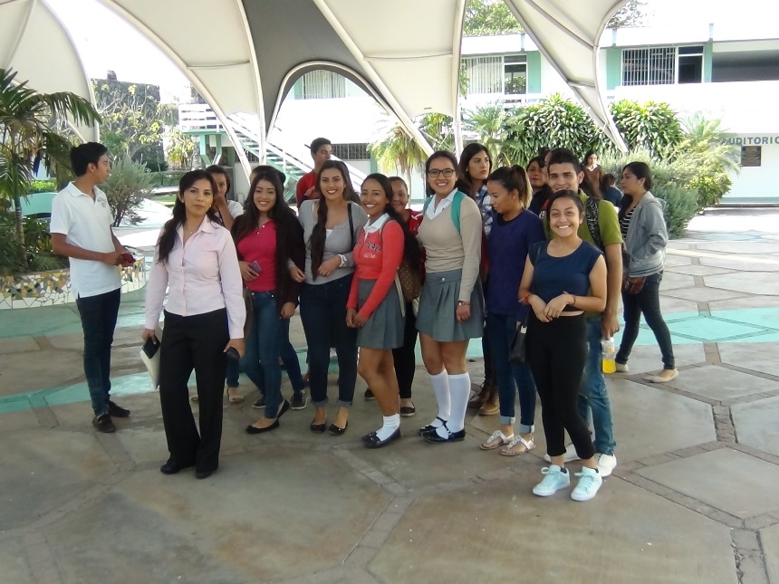
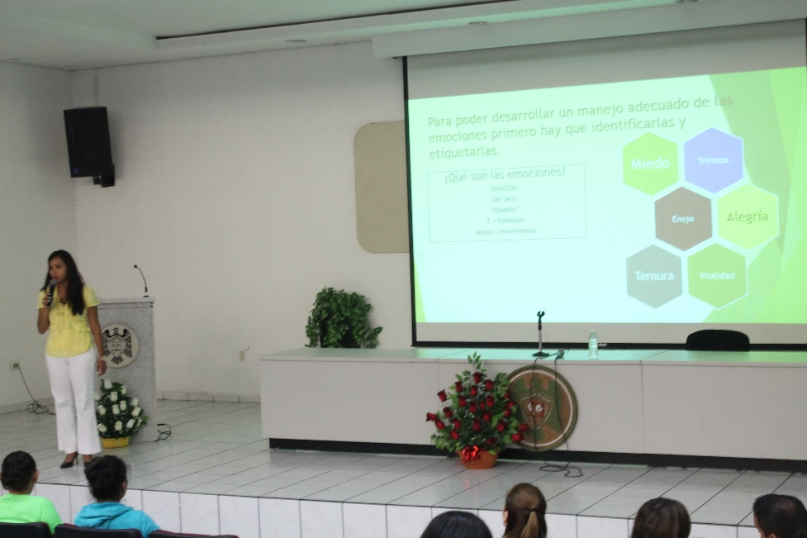
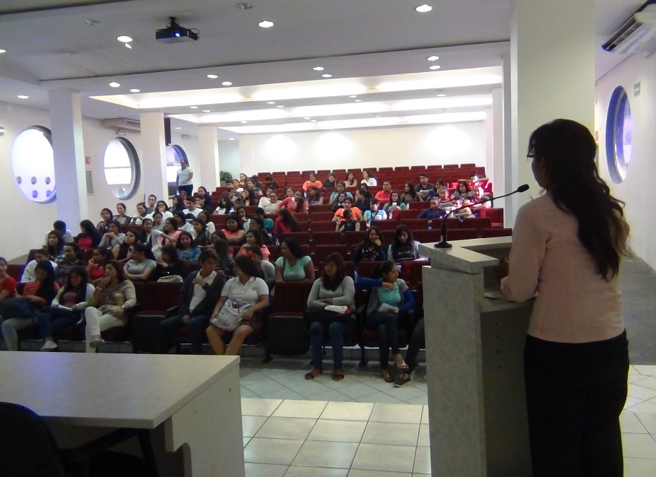
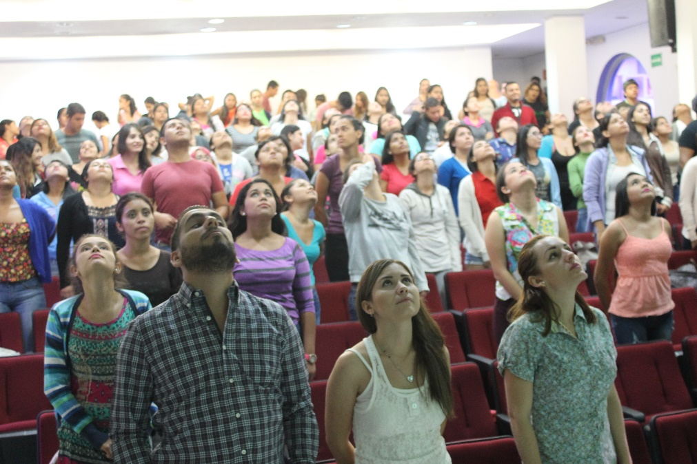
Orientación Educativa

Slide 22
Educación Continua
Cada año se realiza el Foro de Práctica Integrativa y Semanas Culturales con participación de ponentes Nacionales y egresados.
2015, Se organizó el Encuentro Nacional e Internacional de Investigación, de la Red Nacional de Instituciones de Educación Superior en Trabajo Social RENIETS.
Realización de Cursos, Talleres y Conferencias para formación académica de los estudiantes.

Slide 23
Videoconferencia con las Universidades de Tamaulipas y la UNAM

Slide 24
Escenarios de Prácticas

Slide 25
Sala de Lectura
Pretende lograr:
• Toma de Conciencia y Transformación de la comunidad estudiantil y la Sociedad Civil a través de los diferentes tipos de lectura.
• Apoyar procesos escolares.
• Crear conciencia ciudadana.
• Fomentar la toma de decisiones comunitarias.
• Desarrollar proyectos a favor de la mejora común.

Slide 26
Movilidad
Victoria Sanz Navarro y María Alesón Badía de la Universidad de Zaragoza
Nancy Fabiola Villarreal Chairez y Karla Guadalupe Alvarado Pulido de la Universidad Juárez del Estado de Durango
Ana Marisela Zarazúa Rivera de la Universidad Autónoma de Tamaulipas.

Slide 27
Participación Académica en Eventos Nacionales
León Guanajuato
Tlaxcala

Slide 28
León Guanajuato

Slide 29
Actividades Deportivas
Participan en Selecciones Universitarias
Trujillo Castellanos Elia Merced, Vázquez Valdez Deysi Elena e Isunza Camacho Yancara Isabel. Futbol
Tejeda Ortiz Andrea Elizabeth. Voleibol
10 estudiantes en Club Interno
6 estudiantes pertenecen a una liga Universitaria
Otros deportes: Volibol de salas, fisicoculturismo, baloncesto, zumba, gimnasia aeróbica, natación, taekwondo, tenis.

Slide 30
Habilitación académica y trabajo colegiado
40 docentes conforman la Planta docente de la F.T.S
Habilitación Académica 2016
Indicador | Profesores de Tiempo Completo | Profesores de asignatura | Total
Licenciatura | 0 | 18 | 18
Especialidad | 0 | 1 | 1
Maestría | 3 | 13 | 16
Doctorado | 4 | 1 | 5
Total | 7 | 33 | 40

Slide 31
Capacitación y actualización disciplinaria
(1) Diplomado, donde se abordaron temas de Investigación cualitativa, enfoques, técnicas, tipos de grupos, producción en grupos
Capacitación y actualización didáctica
(2) Talleres, Competencias o elementos del perfil del egresado y Educación emocional y espiritual
(4) Curso Taller, Innovación Educativa con Tecnologías de Información, Generación Digital e Hiperconexión, Brecha Digital y Acceso al conocimiento, Internet de las Cosas, Escritura y divulgación de la ciencia.
(1) Diplomado, Escritura y divulgación de la ciencia

Slide 32
Habilitación académica y trabajo colegiado
1 Cuerpo Académico UCOL CA 77 “Grupos Sociales y Trabajo Social”, En Formación.
6 perfil Programa para el Desarrollo Profesional Docente (PRODEP).
4 PTC participaron en el Programa de Estímulo al Desempeño de Personal Docente (ESDEPED).
1 docente en el SIN.

Slide 34
Productos creados por el personal docente

Slide 36
Corresponsabilidad con el entorno
Centro de Desarrollo de la Familia Universitaria (CEDEFU)
Licda. Alicia del Carmen López de Hernández, Directora General del CEDEFU

Slide 38
Centro de Desarrollo de la Familia Universitaria (CEDEFU)

Slide 39
Servicio Social Constitucional y/o Práctica Profesional
Generaciones
2009-2013 83
2010-2014 76
2011-2015 81
Áreas:
Salud
Educación
Justicia
Rural
Gobierno Estatal
Municipio
Organizaciones Civiles Universidad de Colima

Slide 40
Gobierno y Gestión Responsable
196,468.00

Slide 41
Resultados de la evaluación docente
Dra. Susana Aurelia Preciado Jiménez
2015
Dr. Cesar Alfredo González González
Febrero-Julio 2016

Slide 42
Reconocimientos obtenidos por profesores
Dra. Claudia Angélica Alcaraz Munguía, Premio por “Proyectos exitosos” por la Red Nacional de Instituciones de Educación Superior de Trabajo Social
RENIESTS 2016
Trabajador Social del año Mtro. Jesús David Amador Anguiano por la Unión de Trabajadoras/es Sociales del Estado de Colima UTSECO

Slide 43
Verano de la Investigación Científica y Tecnológica del Pacífico, DELFIN
Casandra Elizabeth Palacios Cosme
Erendida Ruiz Gutiérrez
Carolina Quesada Iglesias
Imelda Arias Córdoba
Ma. Guadalupe Barbosa Cernas
Luz Esthela Salinas Casas
Yesenia Esmeralda Gomez
Miriam Aguilar Ruiz

Slide 44
Premio “Peña Colorada” Diana Isabel García Silva

Slide 45
CONCLUSIONES
Logros de la Facultad de Trabajo Social
Reestructuración del Plan de Estudios de la Licenciatura en Trabajo Social.
Creación de la Maestría en Gerontología.
Re acreditación por ACCECISO.
Mejores Resultados del EXAMEN CENEVAL.
Vinculación con la Sociedad en 15 Escenarios de Prácticas.
Producción académica de los PTC.
Realización de la Semana Cultural y académica de la Facultad.
Vinculación con el sector social a través del CEDEFU.
Ser elegida nuestra Facultad para la Vicepresidencia de la Asociación Mexicana de Escuelas e Institutos de Trabajo Social.
Participación del alumnado en Eventos Académicos y de Divulgación Científica.

Slide 46
CONCLUSIONES
Retos de la Facultad de Trabajo Social
Mejorar el Rendimiento académico.
Aumentar el No. de alumnado con Aprobación del CENEVAL.
Elevar los índices de titulación.
Lograr la conectividad de la Facultad en sus salones, cambiando el cableado correspondiente.
Compra de dos vehículos para la movilización de los estudiantes en la realización de las Prácticas.

Slide 47
¡Gracias!

